Slide 1
ПАТРИАРХИ РУССКОЙ ПРАВОСЛАВНОЙ ЦЕРКВИ

Slide 2
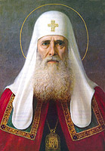
Иов 1589-1605
Иов (в миру Иоанн) – Патриарх Московский и всея Руси.
По инициативе святителя Иова были проведены
преобразования в Русской Церкви, в результате
которых в Mocковский Патриархат вошли 4 митрополии:
Новгородская, Казанская, Ростовская и Крутицкая;
учреждены новые епархии, основано более десятка
монастырей.
Патриарх Иов первым поставил дело книгопечатания
на широкую основу. По благословению святителя Иова
впервые были изданы: Триодь Постная, Триодь Цветная,
Октоих, Минея Общая, Чиновник архиерейского служения и
Служебник.
В период Смутного времени святитель Иов фактически
первый возглавил противостояние россиян польско-литовским
захватчикам.13 апреля 1605 г. Патриарх Иов, отказавшийся присягнуть
Лжедмитрию I, был низложен и, претерпев множество поношений,
был сослан вСтарицкий монастырь.После свержения Лжедмитрия I
святитель Иов не смог возвратиться на Первосвятительский Престол,
на свое место он благословил митрополита Казанского Гермогена. Патриарх Иов мирно скончался 19 июня 1607. В 1652 году при Патриархе Иосифе нетленные и благоуханные мощи святителя Иова были перенесены в Москву и положены рядом с гробницей Патриарха Иоасафа (1634-1640).

Slide 3
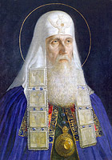
Гермо­ген 1606-1612
Гермоген (в миру Ермолай) (1530-1612) – Патриарх Московский
и всея Руси. Патриаршество святителя Гермогена совпало с трудной
порой Смутного времени. С особенным вдохновением противостоял
Святейший Патриарх изменникам и врагам Отечества, желавшим
поработить русский народ, ввести в России униатство и католичество,
и искоренить Православие.
Москвичи под водительством Козьмы Минина и князя Дмитрия
Пожарского подняли восстание, в ответ на которое поляки
подожгли город, а сами укрылись в Кремле. Совместно
с русскими изменниками они насильно свели святого Патриарха
Гермогена с Патриаршего Престола и заключили его в Чудовом
монастыре под стражу». Патриарх Гермоген благословил русских людей на освободительный подвиг.
Более девяти месяцев томился святитель Гермоген в тяжком заточении.
17 февраля 1612 года он мученически скончался от голода и жажды.
Освобождение России, за которое с таким несокрушимым мужеством стоял святитель Гермоген, успешно завершилось русским народом по его предстательству.
Тело священномученика Гермогена было с подобающей честью погребено в Чудовом монастыре.

Slide 4
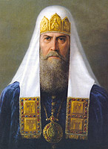
Филарет 1619-1633
Филарет (Романов Федор Никитич) (1554-1633) –
Патриарх Московский и всея Руси, отец первого царя
из династии Романовых. При царе Феодоре Иоанновиче –
знатный боярин, при Борисе Годунове попал в опалу,
был сослан в монастырь и пострижен в монахи.
В 1611 году, находясь с посольством в Польше, взят в плен.
В 1619 году вернулся в Россию и до своей кончины
был фактическим правителем страны при своем
болезненном сыне – царе Михаиле Феодоровиче.

Slide 5
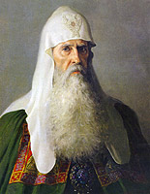
Иоасаф I 1634-1641
Иоасаф I – Патриарх Московский и всея Руси. Царь
Михаил Федорович, извещая четырех Вселенских
Патриархов о кончине своего отца, писал также, что
«избран и поставлен ВеликияРоссийския Церкви
Патриархом Псковский архиепископ Иоасаф, муж
благоразумный, правдивый, благоговейный и
наученный всякой добродетели».Патриарх Иоасаф I
был возведен на кафедру Московского Патриарха по
благословению Патриарха Филарета, который сам
указал себе преемника.
Он продолжал издательские труды своих предшественников, сделав огромную работу по сличению и исправлению богослужебных книг.За сравнительно недолгое правление Патриарха Иоасафа было основано 3 монастыря и восстановлено 5 прежних.

Slide 6
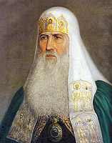
Иосиф 1642-1652
Иосиф – Патриарх Московский и всея Руси. Строгое исполнение
цepковных уставов и узаконений стало характерной особенностью
служения Патриарха Иосифа.В 1646 году, перед наступлением Великого
поста, Патриарх Иосиф разослал окружной наказ всему духовному чину
и всем православным христианам, чтобы соблюдали наступающий пост
в чистоте. Это окружное послание Патриарха Иосифа, а также указ царя
1647 года о запрещении работ в воскресные и праздничные дни и об ограничении в эти дни торговли способствовало укреплению веры в народе.
Большое внимание уделял Патриарх Иосиф делу духовного просвещения. По его благословению в 1648 году в Москве было основано духовное училище при Андреевском монастыре. При Патриархе Иосифе, также как и при его предшественниках, издавались богослужебные и церковно-учительные книги по всей России. Всего же при Патриархе Иосифе за 10 лет было издано 36 наименований книг, из которых 14 ранее на Руси не издавались.В годы Патриаршества Иосифа неоднократно совершались открытия мощей святых угодников Божиих и прославления чудотворных икон.
Имя Патриарха Иосифа навсегда останется на скрижалях истории благодаря тому, что именно этому архипастырю удалось сделать первые шаги к воссоединению Украины (Малороссии) с Россией, хотя само воссоединение произошло в 1654 году уже после смерти Иосифа при Патриархе Никоне.

Slide 7
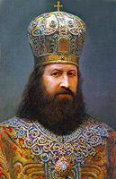
Никон 1652-1666
Никон (в миру Никита Минич Минин) (1605-1681) – Патриарх Московский и всея Руси с 1652 г.. Патриаршество Никона составило целую эпоху в истории Русской Церкви.
Подобно Патриарху Филарету, он имел титул «Великого Государя»,
который получил в первые годы своего Патриаршества ввиду
особого расположения к нему царя. Он принимал участие
в решении едва ли не всех общегосударственных дел.
В частности, при активном содействии Патриарха Никона
в 1654 году состоялось историческое воссоединение
Украины с Россией. Земли Киевской Руси, некогда
отторгнутые польско-литовскими магнатами,
вошли в состав Московского государства.
Это привело в скором времени к
возвращению исконно
православных
епархий
Юго-Западной Руси в лоно Матери — Русской Церкви. Вскоре с Россией воссоединилась и Белоруссия. К титулу Патриарха Московского «Великий Государь» присоединилось наименование «Патриарх всея Великия и Малыя и Белыя России».
Но особенно ревностно проявил себя Патриарх Никон как церковный реформатор. Помимо упорядочения богослужения, он заменил при крестном знамении двуперстие троеперстием, провел исправление богослужебных книг по греческим образцам, в чем заключается его бессмертная, великая заслуга перед Русской Церковью. Однако церковные реформы Патриарха Никона породили старообрядческий раскол, последствия которого омрачали жизнь Русской Церкви в продолжение нескольких столетий.

Slide 8
Первосвятитель всячески поощрял церковное строительство, сам он был одним из лучших зодчих своего времени. При Патриархе Никоне были сооружены богатейшие монастыри Православной Руси: Воскресенский под Москвой, именуемый «Новым Иерусалимом», Иверский Святоозерский на Валдае и Крестный Кийостровский в Онежской губе. Но главным основанием земной Церкви Патриарх Никон считал высоту личной жизни духовенства и монашества.Всю жизнь Патриарх Никон не переставал тянуться к знаниям и чему-то учиться. Он собрал богатейшую библиотеку. Патриарх Никон занимался греческим, изучал медицину, писал иконы, освоил мастерство изготовления изразцов...Патриарх Никон стремился созидать Святую Русь — новый Израиль. Coxpaняя живое, творческое Православие, он желал создать просвещенную православную культуру и учился ей у православного Востока. Но некоторые мероприятия, осуществленные Патриархом Никоном, ущемляли интересы бояр и они оклеветали Патриарха перед царем. Решением Собора он был лишен Патриаршества и отправлен в заточение: сначала в Ферапонтов, а затем, в 1676 году — в Кирилло-Белозерский монастырь. При этом, однако, проведенные им церковные реформы не только не были отменены, но получили одобрение.
Низложенный Патриарх Никон пробыл в ссылке 15 лет. Перед смертью царь Алексей Михайлович в своем завещании просил у Патриарха Никона прощения. Новый царь Феодор Алексеевич принял решение о возвращении Патриарху Никону его сана и просил его вернуться в основанный им Воскресенский монастырь. На пути в эту обитель Патриарх Никон мирно отошел ко Господу, окруженный проявлениями великой любви народа и своих учеников. Патриарх Никон был погребен с подобающими почестями в Воскресенском соборе Ново-Иерусалимского монастыря.

Slide 9
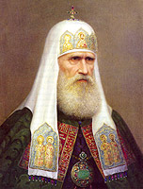
Иоасаф II 1667-1672
Иоасаф II – Патриарх Московский и всея Руси.
Большой Московский Собор 1666-1667 годов,
осудивший и низложивший Патриарха Никона и
предавший старообрядцев анафеме как еретиков,
избрал нового Предстоятеля Русской Церкви.
Патриархом Московским и всея Руси стал архимандрит
Троице-Сергиевой лавры Иоасаф.
Патриарх Иоасаф уделял весьма
значительное внимание миссионерской деятельности, особенно на окраинах Российского государства, которые только начинали осваиваться: на Крайнем Севере и в Восточной Сибири, особенно в Забайкалье и бассейне Амура, вдоль границы с Китаем. В частности, по благословению Иоасафа II близ китайской границы в 1671 году был основан Спасский монастырь. Большой заслугой Патриарха Иоасафа в области оздоровления и активизации пастырской деятельности русского духовенства следует признать принятые им решительные действия, направленные на то, чтобы восстановить традицию произнесения проповеди за богослужением, которая к тому времени на Руси почти угасла.
В патриаршество Иоасафа II в Русской Церкви продолжалась обширная книгоиздательская деятельность. В краткий период первосвятительского служения Патриарха Иоасафа были напечатаны не только многочисленные богослужебные книги, но и многие издания вероучительного содержания. Уже в 1667 году вышли в свет «Сказание о соборных деяниях» и «Жезл правления», написанный Симеоном Полоцким для обличения старообрядческого раскола, затем были изданы «Большой катехизис» и «Малый катехизис».

Slide 10
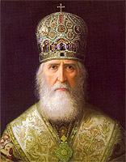
Питирим 1672-1673
Питирим – Патриарх Московский и всея Руси.
Патриарх Питирим принял Первосвятительский
сан уже в очень преклонном возрасте и управлял
Русской Церковью всего около 10 месяцев,
до своей кончины в 1673 году. Был приближенным
Патриарха Никона и после его низложения стал
одним из претендентов на Престол, однако его
избрали только после смерти Патриарха ИоасафаII.
7 июля 1672 года в Успенском соборе Московского
Кремля митрополит Новгородский Питирим был возведен на Патриарший Престол,будучи уже весьма болен, к делам управления был призван митрополит Иоаким.
После десятимесячного ничем особым непримечательного патриаршества скончался 19 апреля 1673 года.

Slide 11
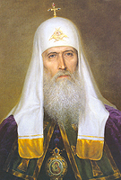
Иоаким 1674-1690
Иоаким (Савелов-Первый Иван Петрович) –
Патриарх Московский и всея Руси. Ввиду
болезни Патриарха Питирима митрополит
Иоаким был привлечен к делам Патриаршего
управления, а 26 июля 1674 г. был возведен
на Первосвятительскую кафедру.
Его усилия были направлены на борьбу
против иностранного влияния на русское общество.
Первосвятитель отличался ревностью к
строгому исполнению церковных канонов.
Он пересмотрел чины литургии святителей Василия Великого и Иоанна Златоуста, устранил некоторые несоответствия в богослужебной практике. Кроме того, Патриарх Иоаким исправил и издал Типикон, который и поныне употребляется в Русской Православной Церкви почти в неизменном виде.
В 1678 г. Патриарх Иоаким расширил число имевшихся в Москве богаделен, содержавшихся на церковные средства.
По благословению Патриарха Иоакима ,было основано духовное училище в Москве, положившее начало Славяно-греко-латинской академии, которая в 1814 г. была преобразована в Московскую духовную академию.
В области государственного управления Патриарх Иоаким также проявил себя энергичным и последовательным политиком, активно поддерживая ПетраI, после смерти царя Феодора Алексеевича.

Slide 12
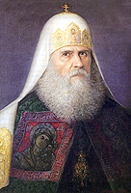
Адриан 1690-1700
Адриан (в миру ? Андрей) (1627-1700) – П
атриарх Московский и всея Руси с 1690 года.
24 августа 1690 г. митрополит Адриан
был возведен на Всероссийский Патриарший Престол.
В своем слове во время интронизации
Патриарх Адриан призывал православных
хранить в неприкосновенности каноны,
соблюдать мир, охранять Церковь от ересей.
В «Окружном послании» и «Увещании»
к пастве, состоящем из 24 пунктов, Патриарх Адриан
преподал каждому из сословий духовно полезные
наставления. Не по нраву пришлось ему брадобритие,
курение, отмена русской национальной одежды и другие подобные бытовые нововведения Петра I. Полезные же и действительно важные начинания царя, направленные на благое устроение Отечества (строительство флота, военные и социально-экономические преобразования), Патриарх Адриан понимал и поддерживал.

Slide 13
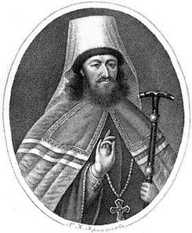
Стефан Яворский (Яворский Симеон Иванович) – митрополит Рязанский и Муромский, патриарший местоблюститель московского престола. 1700-1721.
16 декабря 1701 года после смерти патриарха Адриана, по указанию царя, Стефан назначен местоблюстителем патриаршего престола.
Церковно-административная деятельность Стефана
была незначительна, власть местоблюстителя,
сравнительно с патриаршей, была ограничена Петром I.
В духовных делах в большинстве случаев Стефан должен
был совещаться с собором епископов.
Петр I держал его при себе до самой его смерти,
проводя под его иногда вынужденным благословением все
неприятные для Стефана реформы. У митрополита Стефана не хватало силы открыто разорвать с царем, и в то же время он не мог примириться с происходящим.В 1718 году во время суда над царевичем Алексеем царь Петр I дал указание митрополиту Стефану приехать в Санкт-Петербург и не разрешал ему выезжать до самой смерти, лишая его этим даже той незначительной власти, которой он отчасти пользовался.В 1721 году был открыт Синод. Президентом Синода царь назначил митрополита Стефана, меньше всех других сочувствовавшего этому учреждению. Стефан отказывался подписывать протоколы Синода, не бывал на его заседаниях и никакого влияния на синодальные дела не имел. Царь, очевидно, держал его только для того, чтобы, пользуясь его именем, придать известную санкцию новому учреждению. За все время пребывания в Синоде митрополит Стефан находился под следствием по политическим делам в результате постоянной клеветы на него.Умер митрополит Стефан 27 ноября 1722 года в Москве, на Лубянке, в Рязанском подворье.

Slide 14
СИНОДАЛЬ­НЫЙ ПЕРИ­ОД 1721-1917

Slide 15
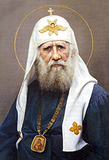
Тихон 1917-1925
Тихон (Белавин Василий Иванович) – Патриарх Московский и
всея Руси. В 1917 г. Всероссийский Поместный Собор
Русской Православной Церкви восстановил Патриаршество.
Совершилось важнейшее событие в истории Русской Церкви:
после двухвекового вынужденного безглавия она вновь
обрела своего Предстоятеля и Первосвятителя.
На Патриарший Престол был избран митрополит
Московский и Коломенский Тихон (1865-1925).
Патриарх Тихон был истинным защитником Православия. Святейший Патриарх Тихон предпринял важнейшие шаги к нормализации отношений с государством. Патриарх Тихон вызвал ненависть представителей новой власти, постоянно преследовавшей его. Его то заключали в тюрьму, то содержали под «домашним арестом» в московском Донском монастыре. Жизнь его Святейшества все время была под угрозой: трижды на него было совершено покушение, но он безбоязненно выезжал для совершения богослужений в различных храмах Москвы и за ее пределами. Все эти годы он фактически жил в заключении и умер в борьбе и скорби. Святейший Патриарх Тихон скончался 25 марта 1925 г., в праздник Благовещения Пресвятой Богородицы, и был погребен в московском Донском монастыре.

Slide 16
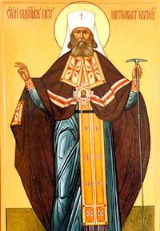
Священ­но­му­че­ник Петр, мит­ро­по­лит Крутиц­кий, место­блю­сти­тель пат­ри­ар­ше­го пре­сто­ла 1925-1936
Петр (Полянский, в миру Петр Федорович Полянский) –
епископ, митрополит Крутицкий патриарший местоблюститель
с 1925 года до ложного сообщения о его кончине (конец 1936г.).
По завещанию Патриарха Тихона местоблюстителем должны
были стать митрополиты Кирилл, Агафангел или Петр. Так как
митрополиты Кирилл и Агафангел находились в ссылке
местоблюстителем стал митрополит Петр Крутицкий.
В качестве местоблюстителя оказывал большую помощь заключенным и сосланным, особенно священнослужителям. Владыко Петр решительно выступил против обновленства. Отказался выступить с призывом к лояльности относительно советской власти.Начались бесконечные тюрьмы и концлагеря.На допросе в декабре 1925 года заявил, что церковь не может одобрить революцию: "Социальная революция строится на крови и братоубийстве, чего Церковь признать не может".Отказался от снятия с себя звания патриаршего местоблюстителя, несмотря на угрозы продлить тюремное заключение. В1931 году отклонил предложение чекиста Тучкова дать подписку о сотрудничестве с органами в качестве осведомителя.В конце 1936 года в патриархию поступили ложные сведения о смерти патриаршего местоблюстителя Петра, вследствие чего 27 декабря 1936 года митрополит Сергий принял на себя титул патриаршего местоблюстителя. В 1937 году против митрополита Петра было возбуждено новое уголовное дело. 2 октября 1937 года тройкой НКВД по Челябинской области приговорён к расстрелу. 10 октября в 4 часа дня был расстрелян. Место погребения остаётся неизвестным. Прославлен в лике Новомученников и Исповедников Российских Архиерейским Собором в 1997 году.

Slide 17
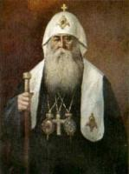
Сергий 1936-1943 – место­блю­сти­тель; 1943-1944 – пат­ри­арх
Сергий (в миру Иван Николаевич Страгородский) (1867-1944) –
Патриарх Московский и всея Руси. Известный богослов и
духовный писатель. Епископ с 1901 года. После смерти
святого Патриарха Тихона – патриарший местоблюститель,
то есть фактический предстоятель Русской Православной Церкви.
В 1927 году – в тяжелое как для Церкви, так и для всего народа
время обратился к духовенству и мирянам с посланием,
в котором призывал православных лояльно относиться к
советской власти. Послание это вызвало неоднозначные
оценки и в России, и в эмигрантской среде. В 1943 году, в переломный момент Великой Отечественной войны, правительством было принято решение о восстановлении патриаршества, и на Поместном Соборе Сергий был избран Патриархом. Занимал активную патриотическую позицию, призывал всех православных неустанно молиться о победе, организовал сбор средств для помощи армии.

Slide 18
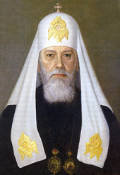
Алексий I 1945-1970
Алексий I (Симанский Сергей Владимирович) (1877-1970) –
Патриарх Московский и всея Руси. Родился в Москве,
окончил юридический факультет Московского университета
и Московскую духовную академию. Епископ с 1913 года,
во время Великой Отечественной войны служил в Ленинграде,
в 1945 году на Поместном Соборе избран Патриархом.

Slide 19
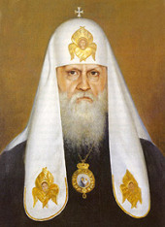
Пимен 1971 – 1990
Пимен (Извеков Сергей Михайлович) (1910-1990) – П
атриарх Московский и всея Руси с 1971 г.
Участник Великой Отечественной войны.
За исповедание православной веры подвергался
преследованиям. Дважды (до войны и после войны)
находился в заключении. Архиерей с 1957 года.
Похоронен в крипте (подземной часовне)
Успенского собора Свято-Троицкой Сергиевой лавры.

Slide 20
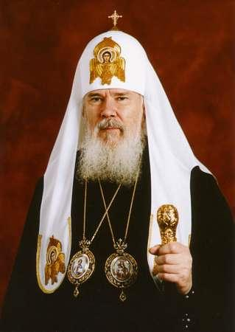
Алексий II 1990 – 2008
Алексий II (Ридигер Алексей Михайлович) (1929-2008) –
Патриарх Московский и всея Руси. Окончил
Ленинградскую духовную академию. Епископ с 1961 года,
с 1986 года – митрополит Ленинградский и Новгородский,
в 1990 году на Поместном Соборе избран Патриархом.
Почетный член многих зарубежных духовных академий.

Slide 21
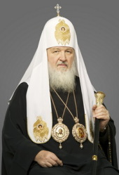
Кирилл 2009 – наше время
Кирилл (Гундяев Владимир Михайлович) (род. 1946) –
Патриарх Московский и всея Руси. Окончил Ленинградскую д
уховную академию. В 1974 г. был назначен ректором
Ленинградской духовной академии и семинарии.
Епископ с 1976 года. В 1991 г. возведен в сан митрополита.
В январе 2009 года на Поместном Соборе избран Патриархом.

